Slide 1
Лекция №13
Разработка программного обеспечения для моделирования физических процессов
Санкт-Петербургский политехнический университет Петра Великого
Воскобойников С.П.
Доцент ВШ ПИ ИКНТ, к.ф.-м.н.
voskob_sp@spbstu.ru
26.11.2024

Slide 2
Содержание
Решение уравнений специального вида
Метод модифицированной матричной прогонки.
Метод нечётно-чётного исключения (метод полной редукции.

Slide 3
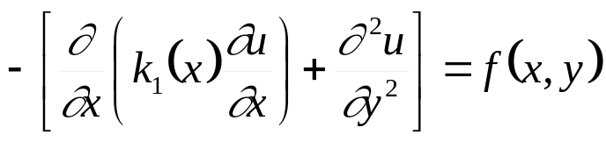




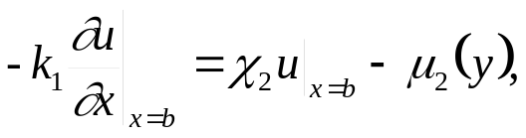

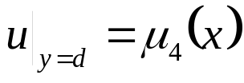
Решение уравнений специального вида

Slide 4
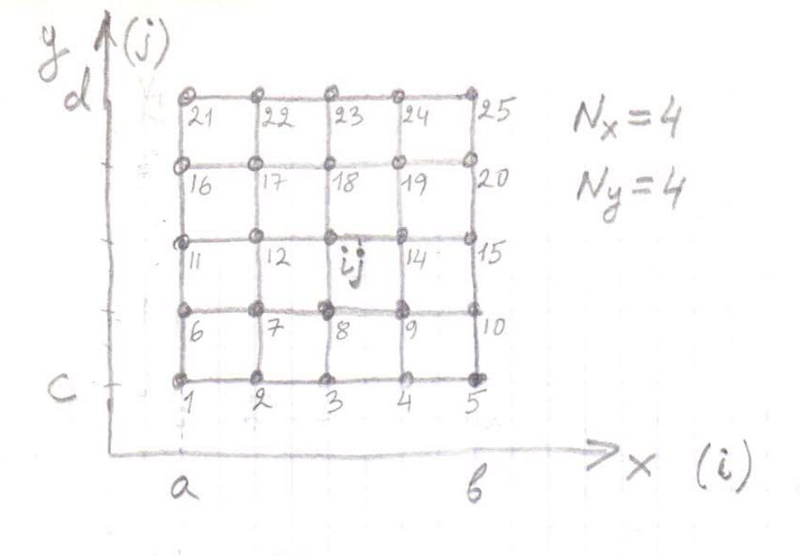
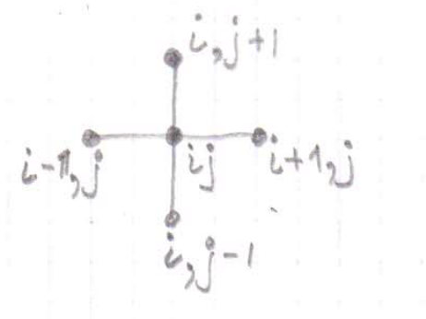
Сетка и шаблон

Slide 5








Разностная схема

Slide 6
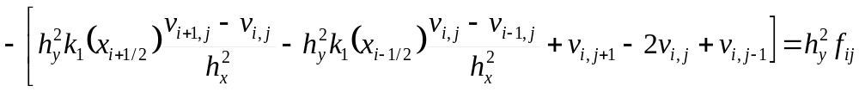
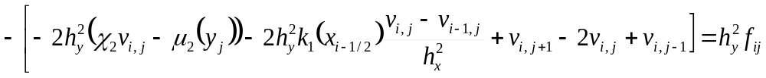
Решение уравнений специального вида

Slide 7









Решение уравнений специального вида

Slide 8


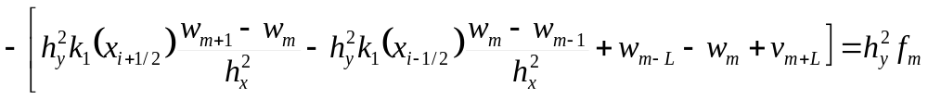

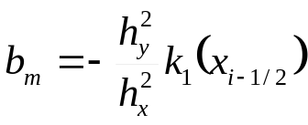
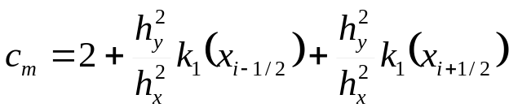
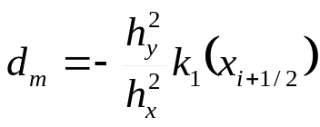


Решение уравнений специального вида

Slide 9








Решение уравнений специального вида

Slide 10
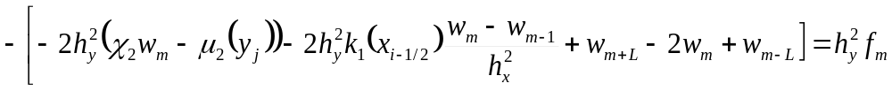
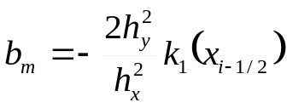
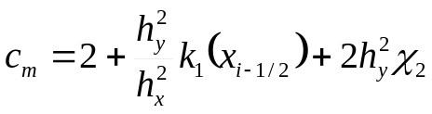

Решение уравнений специального вида

Slide 11





Решение уравнений специального вида

Slide 12



Решение уравнений специального вида

Slide 13

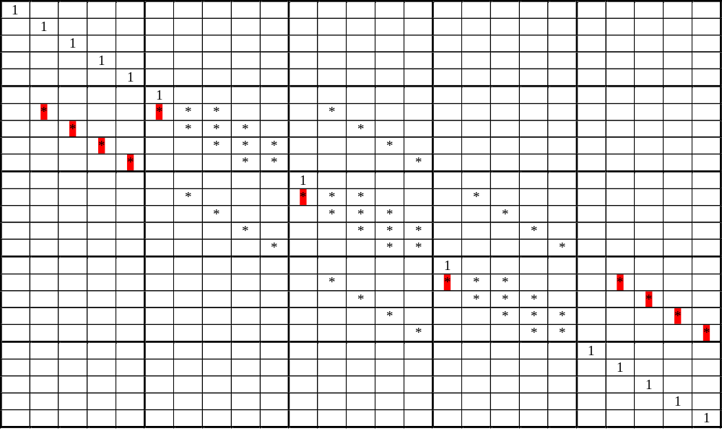
Решение уравнений специального вида

Slide 14
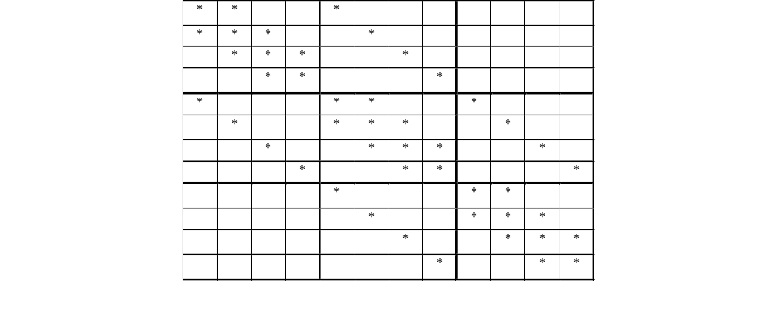




Решение уравнений специального вида

Slide 15
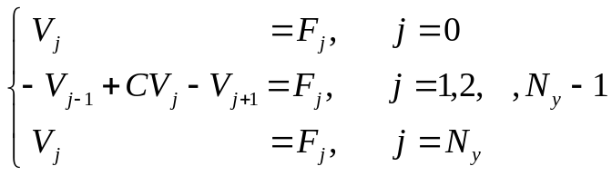
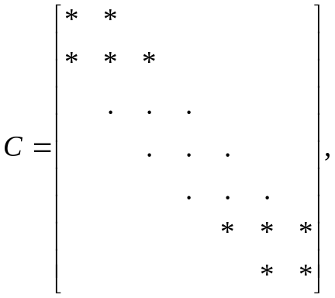
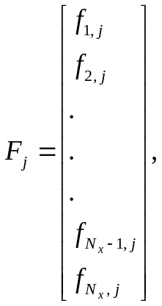
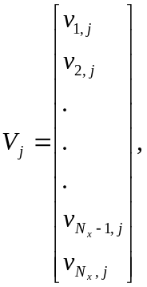



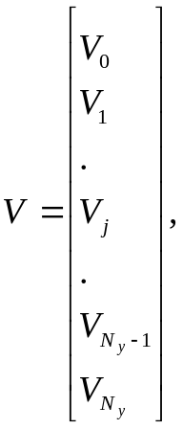
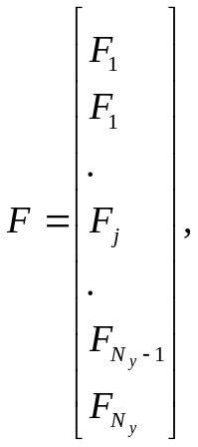
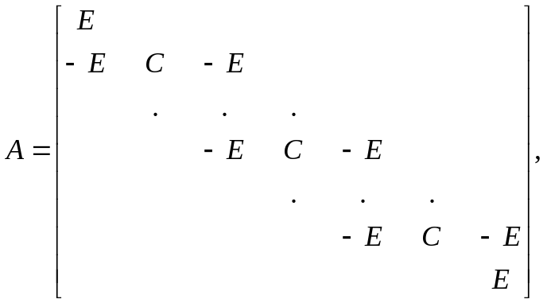
Метод модифицированной матричной прогонки

Slide 16
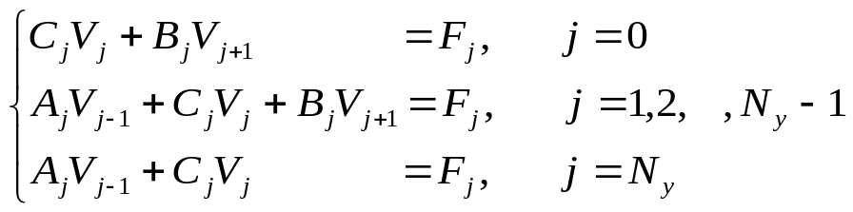

















Метод модифицированной матричной прогонки

Slide 17











Метод модифицированной матричной прогонки

Slide 18

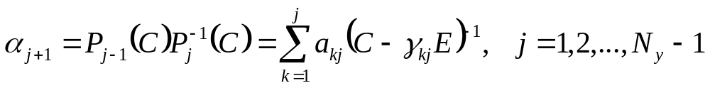

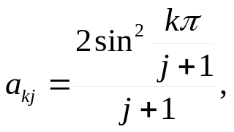
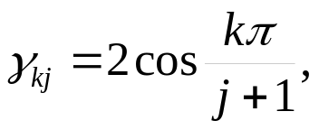
Метод модифицированной матричной прогонки

Slide 19




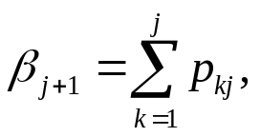
Метод модифицированной матричной прогонки

Slide 20
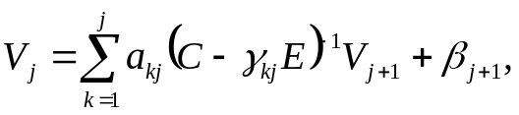
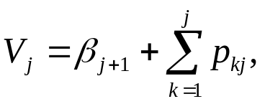


Метод модифицированной матричной прогонки

Slide 21
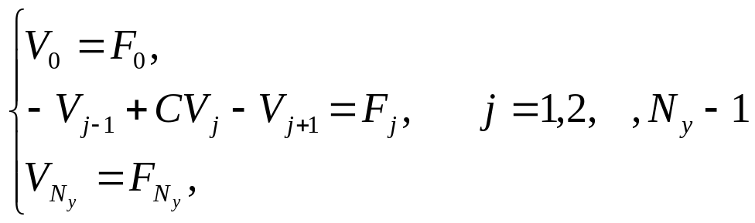





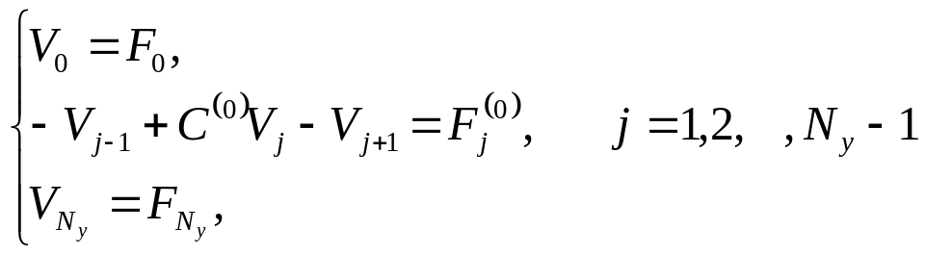
Метод полной редукции

Slide 22
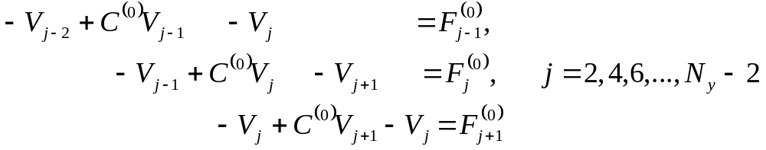
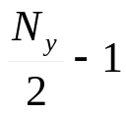

Метод полной редукции

Slide 23

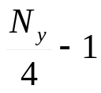

Метод полной редукции

Slide 24





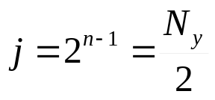




Метод полной редукции. Прямой ход.

Slide 25
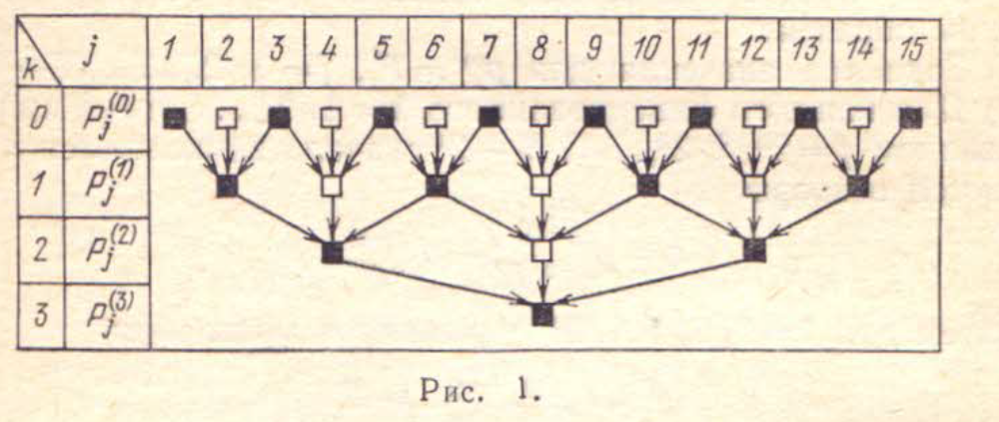
Метод полной редукции. Прямой ход.

Slide 26

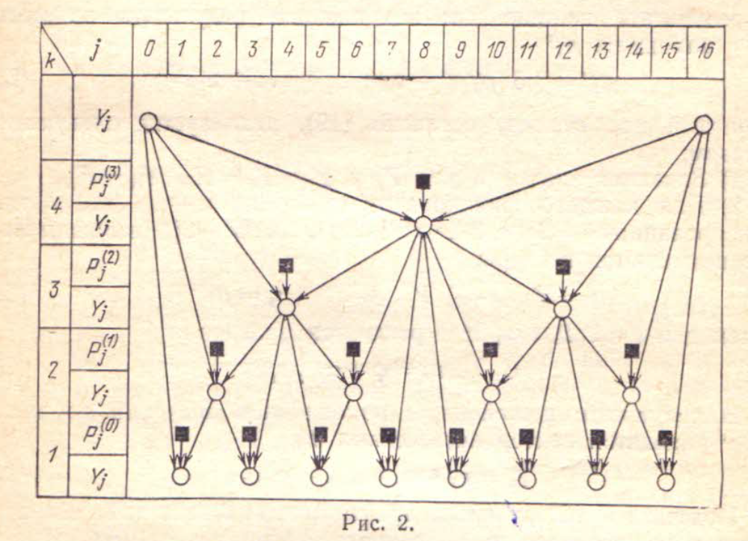
Метод полной редукции. Обратный ход.

